Slide 1
Aspectos Éticos y Sociales
Tema 1: Ciencia, Tecnología y Sociedad (CTS)
PROFESORES: Celia Fernández Aller, Sergio D’Antonio Maceiras
Coordinador: Sergio D’Antonio Maceiras (sergio.dantonio@upm.es)

Slide 2


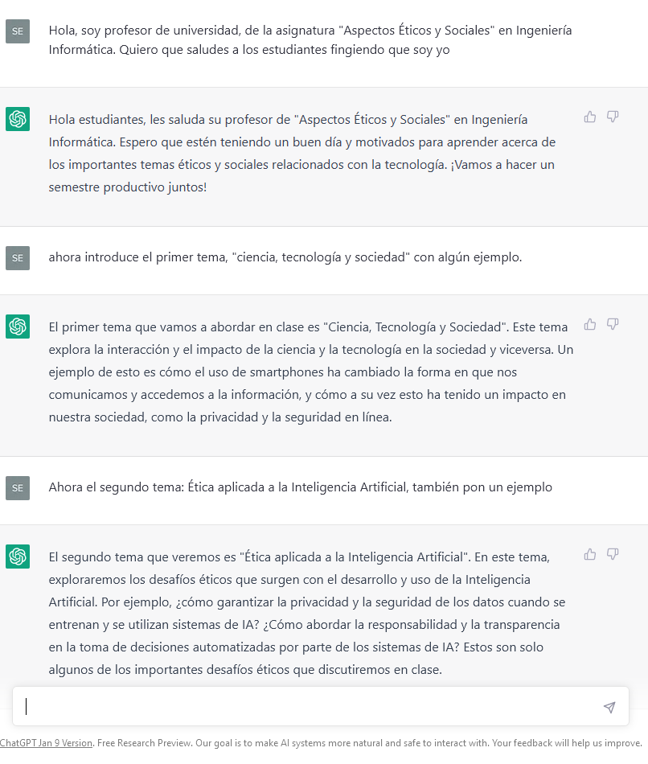
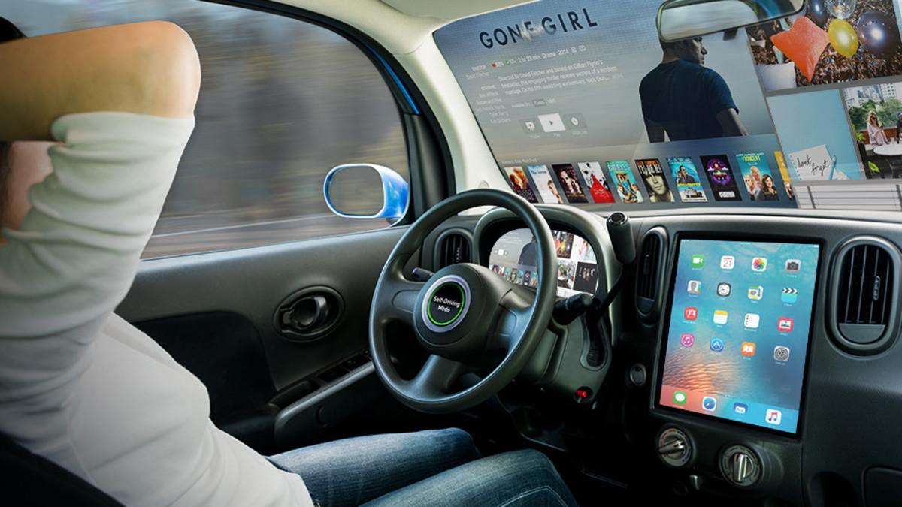
La realidad (I)

Slide 3




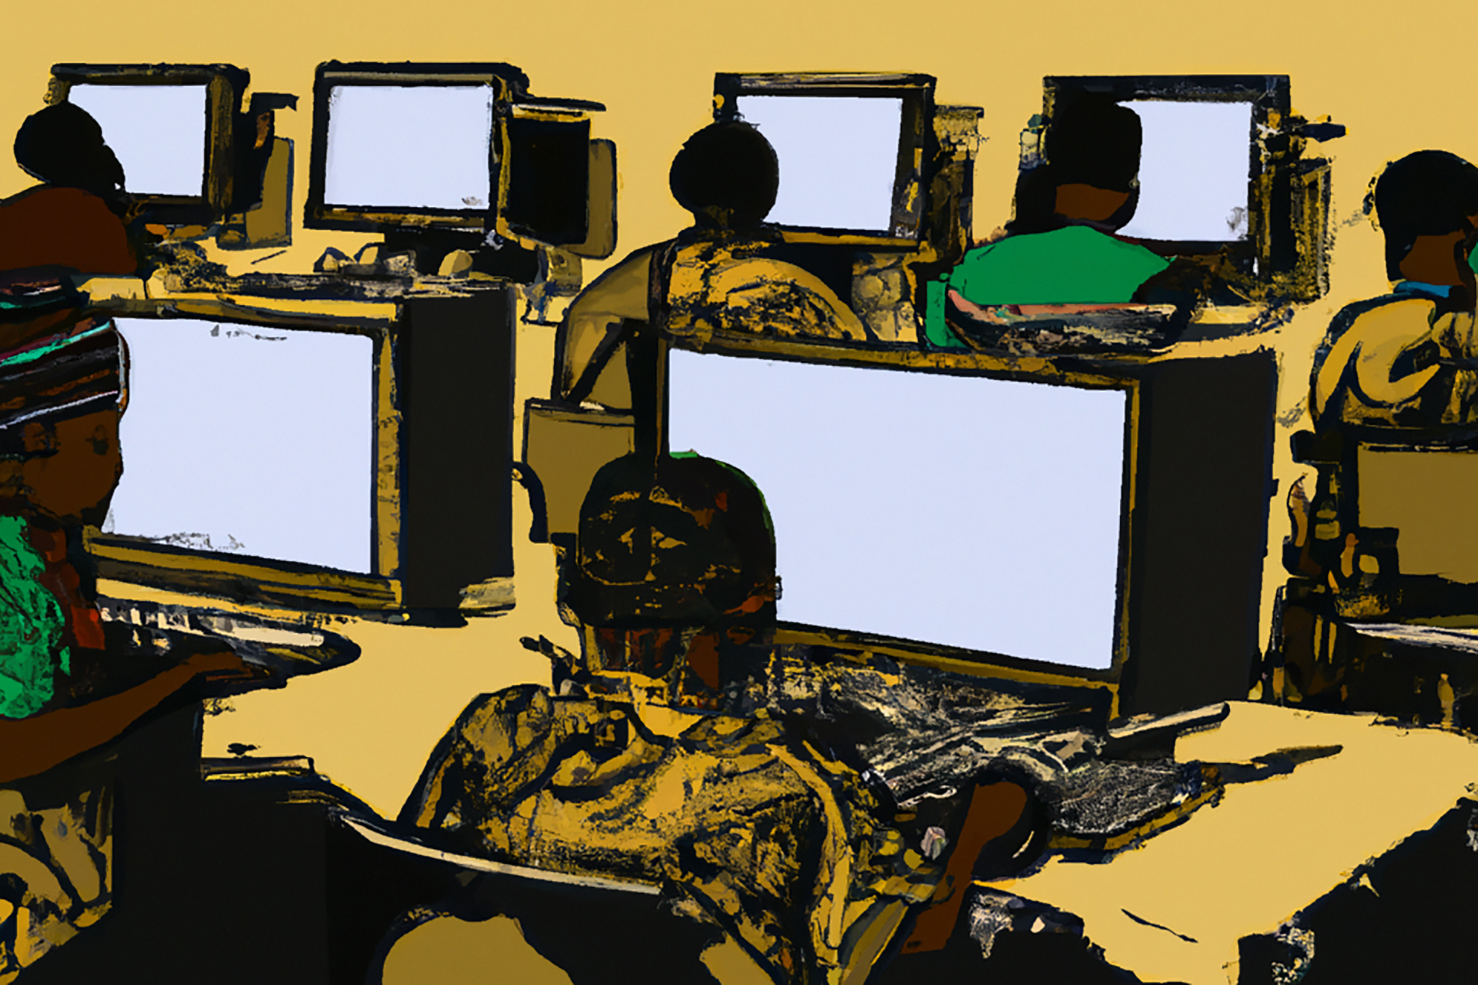
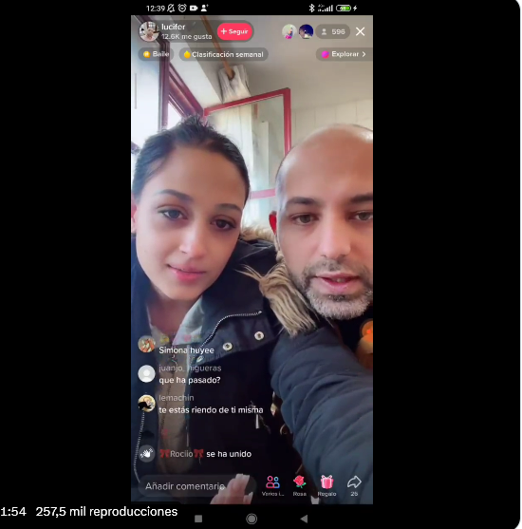
La realidad (II)
Notes:
CAMBRIDGE ANALYTICA:
https://www.ted.com/talks/carole_cadwalladr_facebook_s_role_in_brexit_and_the_threat_to_democracy
BRECHAS DE SEGURIDAD:
BRITISH AIRWAYS, LEXNET: https://cincodias.elpais.com/cincodias/2018/04/11/legal/1523438102_972875.html
VENTA DE DATOS PERSONALES:
https://www.abc.es/tecnologia/informatica/soluciones/abci-descubren-avast-antivirus-gratuito-trafica-datos-202001281036_noticia.html
DIESEL GATE:
http://www.huffingtonpost.es/2015/09/22/volkswagen_n_8175260.html
http://dieselgatecars.com/
http://economia.elpais.com/economia/2016/01/27/actualidad/1453881129_638542.html

Slide 4
La realidad (III)
Noticias permanentes de tecnología. Infoxicación
Algunas preguntas:
¿Por qué ha pasado algo así?
¿Quién tiene la responsabilidad por lo sucedido?
¿Hay algo que hacer para que estas cosas no sucedan?
¿Es inevitable?

Slide 5
Programa del Tema 1
1.1. Tecnología y Sociedad:
1.1.1 Relación entre tecnología y sociedad
1.1.2 Cuarta Revolución industrial: transición digital y empleo
1.2 Sostenibilidad: impactos sociales y ambientales de las TIC
1.3 Agenda 2030 y Objetivos de Desarrollo Sostenible (ODS)

Slide 6
1.Tecnología y Sociedad
1.1. Reflexiones CTS

Slide 7
“Gracias a la ciencia y la tecnología cualquier problema tiene una solución, y solo es cuestión de tiempo dar con ella”.
JGM, alumno de la EUI
en el Trabajo 1 de la asignatura
(curso 13-14, 1º semestre)

Slide 8
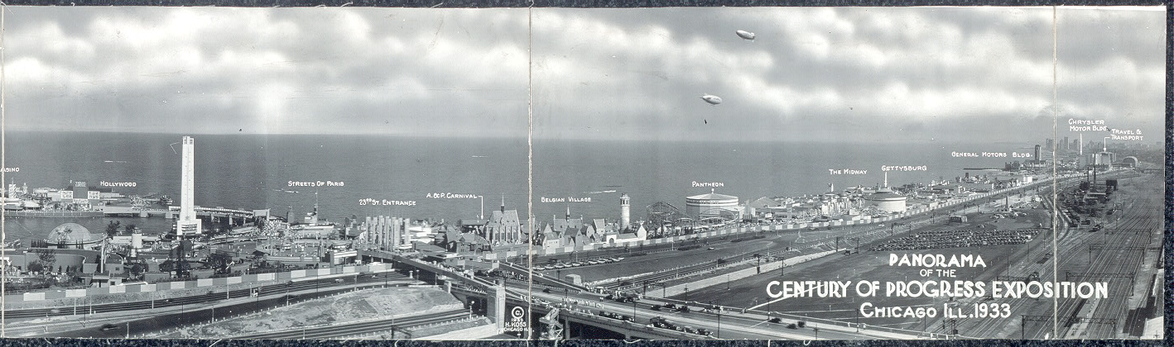
Relación de Tecnología y Sociedad
Primera mitad del siglo XX
“La ciencia descubre, la técnica aplica, el hombre se adapta”.
Feria de Chicago, 1933
Mejor Ciencia
Mejor tecnología
Mejor Sociedad
?
Notes:
OBAMACARE: La Sección 1201 de la ley permite que las compañías de seguros carguen a los fumadores con hasta un 50% más en primas. Pero debido a un “problema informático”, esas penalizaciones se limitarán durante “al menos un año”, lo que significa que, como consecuencia de ello, los no fumadores quizás paguen más
La absoluta objetividad del método científico como productor de Verdades Universales (con mayúsculas) ha estado en entredicho desde el Siglo XVIII y el Siglo XIX con las pugnas entre el positivismo y las distintas racionalidades.
El que sólo los (sic) expertos tengan la capacidad para determinar qué es un “avance” y qué no lo es plantea problemas:
Crea una nueva “casta” de personas que son las guardianas del conocimiento y, por ende, de lo que está bien y está mal
Se ha visto que esta “casta” no está completamente de acuerdo, y produce múltiples verdades, siempre utilizando el mismo método
También, a lo largo del Siglo XX se ha visto que el desarrollo del conocimiento no es neutral; sino que se investiga en unas direcciones determinadas en detrimento de otras, y unos aspectos determinados y no otros. Y la determinación de estas cuestiones no atañe a la Ciencia y el Conocimiento sino a otras esferas (esferas políticas, sociales, etc.)

Slide 9
Relación de Tecnología y Sociedad
Canónicamente, el método científico es:
Un producto de la Razón
absolutamente objetivo
da lugar a teorías universalmente válidas
Sólo los expertos tienen capacidad para determinar la dirección del avance tecnológico
Por ello, el conocimiento es neutral, sin calificación ética
Determinismo tecnológico:
Cualquier desarrollo de la Ciencia es bueno para la Humanidad
Mito del progreso ilimitado Tecno-optimismo
Notes:
Ejemplo de utilización de agentes bioquímicos:
http://www.elpais.com/articulo/sociedad/arma/secreta/letras/elpepisoc/20120205elpepisoc_1/Tes
La tecnología, entendida canónicamente como la entiende Mumford en Tecnica y Civilización; es la aplicación de una Técnica, o un conjunto de ellas, utilizando el método científico.
La técnica (del griego téchnē ‘arte’) se define clásicamente como un conjunto de instrucciones, procedimientos, reglas, normas, acciones y protocolos que tiene como objetivo obtener un resultado determinado y efectivo.
Entonces, la tecnología es una aplicación concreta de la técnica. (ejemplo de hacer el arroz, o cocinar en general)
La asunción básica de que la técnica y la tecnología son buenas per-se, y con su mera utilización ya es suficiente para alcanzar el Bien es el tecno-optimismo
¿Así que tú crees que la tecnología es neutra? | T3chFest 2018 https://www.youtube.com/watch?v=uRXWLLVWVMY

Slide 10
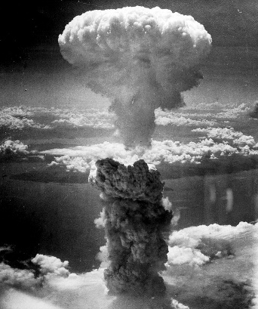

Tecnología y Sociedad: Hecho cultural
Tecno-optimismo (1945-1955):
Energía nuclear, ordenador electrónico, transistor , ingeniería genética.
Grandes inversiones
Ciencia, la gran frontera (Vannevar Bush)
Fundamental para ganar la Guerra pero necesario control social
Relación de Ciencia Básica , Ciencia Aplicada, el Completo Militar y el Mercado
Reflexión y alerta (1955-1968)
Russell y Einstein instan a un mayor compromiso político
Primer accidente nuclear (1957)
Notes:
Tecno-optimismo (1945-1955):
Vannevar Bush, en su Informe al Presidente Roosvelt después de ganar la Guerra (y de haber dirigido el proyecto Manhattan) sienta las bases de lo que será el Complejo Científico Militar y de Mercado, a través de regular cómo se deberá financiar públicamente la Ciencia.
El Estado se convierte en el financiador principal de la Ciencia y la Innovación
Inicio de la Carrera Espacial, por ejemplo
Reflexión y alerta (1955-1968)
Rusell y Einstein instan a un mayor compromiso político
Primer accidente nuclear (1957)
Progresiva reacción (académica, social y administrativa) CONCIENCIACIÓN CRECIENTE
Progresiva y creciente preocupación por las “aplicaciones naturales” del conocimiento científico y la tecnología.
El problema de la noción de “Desarrollo” (que viene de los años ‘70 del Siglo XX) y todas sus críticas.

Slide 11
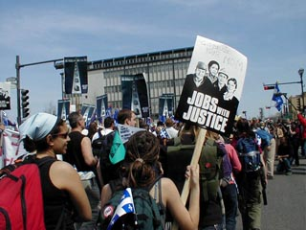
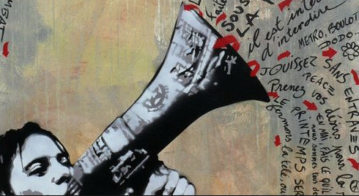
Tecnología y Sociedad: Hecho cultural
Progresiva reacción ( social, académica y administrativa)
Greenpeace (1969)
Office of Technology Assessment (OTA) (1972)+
Environmental Protection Agency (EPA) (1969)
“Los límites del crecimiento” (Club Roma-MIT, 1972)
“Lo pequeño es hermoso” (1973)
CONCIENCIACIÓN CRECIENTE

Slide 12
Conflictos de valores y modelos
Desarrollo económico vs Desarrollo sostenible
Consumismo vs Necesidades humanas
La tecnología “sobre el papel” vs Lo que las tecnologías son (USOS)
¡Mirad bien la nota abajo: Es clave para comprender este tema!
Notes:
Algunas críticas al modelo tecno-optimista (o tecno-hermético):
No es la mera tecnología la que proporciona el bienestar, sino las acciones y condiciones que permiten el acceso a ella en unas u otras condiciones (socialización, comercialización, legislación,...)
Ni la técnica ni la tecnología son neutrales. La no-neutralidad de la técnica queda fuera de esta asignatura pero puede consultarse: Técnica y autonomía. Una reflexión filosófica sobre la no neutralidad de la técnica desde la obra de Cornelius Castoriadis, http://hdl.handle.net/10486/686660.
Tanto una como la otra NO SON NEUTRALES en tanto que, como hemos visto, se producen en contextos y situaciones determinadas. Pero sobre todo porque su producción (caso del ADN) y sus CONSECUENCIAS son SOCIALES
Esto abre la puerta a analizar cómo son pensadas, producidas, y qué consecuencias tienen
VER TEXTO DE LANGDON WINNER
NOTA SOBRE NEUTRALIDAD DE LA TECNOLOGÍA
Stephanie Hare, investigadora y autora, describe en su nuevo libro Technology Is Not Neutral: A Short Guide to Technology Ethics
(2022) como las decisiones tomadas durante el proceso de desarrollo de la tecnología reflejan las elecciones y prioridades de quienes están involucrados en su creación, con sus propios sesgos, creencias y agendas.
¿Así que tú crees que la tecnología es neutra? - Jesus M González | T3chFest 2018
Jesús G.Barahona
https://www.youtube.com/watch?v=Urxwllvwvmy
EEUU: http://sociedad.elpais.com/sociedad/2014/05/15/actualidad/1400174991_400154.html
Brasil: http://www.eldiario.es/turing/Brasil-marca-ritmo-neutralidad-Internet_0_243925947.html
Europa: http://www.eldiario.es/turing/afectaria-usuarios-regulatorio-operadores-Europa_0_300970389.html

Slide 13

Comentario del artículo: “¿Tienen política los artefactos?” (1984)
Ideas iniciales y “posiblemente controvertidas”:
Nuestras estructuras técnicas/tecnológicas pueden encarnar formas de poder y autoridad específicas (en nuestras sociedades)
Relevante hacia donde nos lleva la forma de pensar:
que la tecnología es neutral conduce al determinismo social.
determinismo tecnológico ingenuo: la idea de que la tecnología se desarrolla únicamente como resultado de su dinámica interna y, entonces, al no hallarse mediatizada por ninguna otra influencia, moldea la sociedad para adecuarla a sus patrones.
Se persigue una forma de entender el fenómeno fuera de determinismos y que aporte mejor información
Notes:
Lo que está en cuestión es la afirmación de que las máquinas, estructuras y sistemas de nuestra moderna cultura material pueden ser correctamente juzgados no sólo por sus contribuciones a la eficacia y la productividad, ni simplemente por sus efectos ambientales colaterales, sino también por el modo en que pueden encarnar ciertas formas de poder y autoridad específicas.
No resulta sorprendente descubrir que los sistemas técnicos se encuentran profundamente entretejidos con las condiciones de la política moderna.
Pero ir más allá de este hecho evidente y defender que ciertas tecnologías poseen en sí mismas propiedades políticas parece, a primera vista, algo completamente erróneo. Todos sabemos que los entes políticos son las personas, no las cosas. Descubrir virtudes o vicios en las aleaciones de acero, los plásticos, los transistores, los circuitos integrados o los compuestos químicos parece una absoluta y total equivocación, un modo de mistificar los artificios humanos y de evitar plantar cara a las auténticas fuentes, las fuentes humanas de la libertad y la opresión, la justicia y la injusticia. Echar la culpa al hardware parece incluso más estúpido que culpar a las víctimas cuando se juzgan las condiciones de la vida pública. Por tanto, el austero consejo que comúnmente se ofrece a aquéllos que coquetean con la idea de que los aparatos técnicos poseen cualidades políticas es: lo que importa no es la tecnología misma, sino el sistema social o económico en el que se encarna. → Visión determinista social DETERMINISMO SOCIAL
Sirve como correctivo necesario para aquéllos que se ocupan de manera acrítica de asuntos tales como "el ordenador y sus impactos sociales", pero no miran detrás de los aparatos técnicos para descubrir las circunstancias sociales de su desarrollo, empleo y uso. Este enfoque proporciona un antídoto contra el determinismo tecnológico ingenuo: la idea de que la tecnología se desarrolla únicamente como resultado de su dinámica interna y, entonces, al no hallarse mediatizada por ninguna otra influencia, moldea la sociedad para adecuarla a sus patrones.
Aquéllos que no han reconocido aún los modos en los que las fuerzas sociales y económicas dan forma a las tecnologías no han ido mucho más allá de ese determinismo.
La teoría de las políticas tecnológicas presta mucha atención al ímpetu de los sistemas sociotécnicos a gran escala, a la respuesta de las sociedades modernas a ciertos imperativos tecnológicos y a todos los signos habituales de la adapatación de los fines humanos a los medios técnicos.

Slide 14
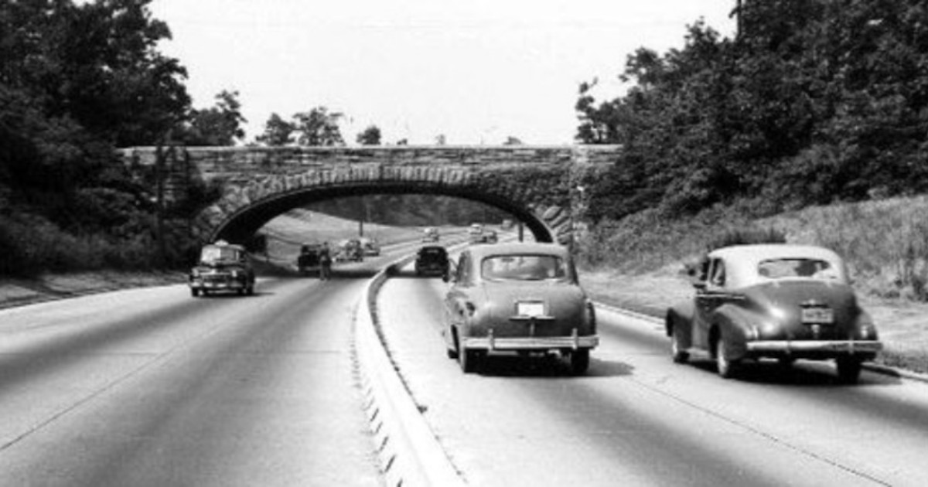
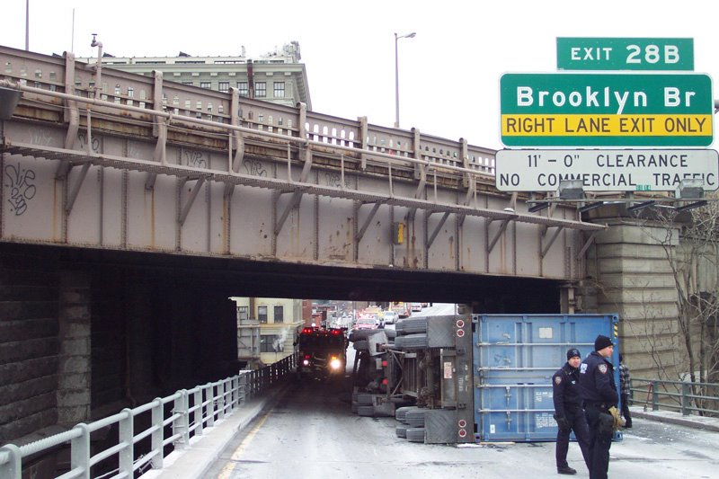
Planes técnicos como formas de orden (I)
¿Puede ser racista o clasista un puente?
Notes:
Planes técnicos como formas de orden (I): Ejemplos en los que la invención, diseño y preparativos de un determinado instrumento o sistema técnico se convierten en un medio para alcanzar un determinado fin dentro de una comunidad.

Slide 15
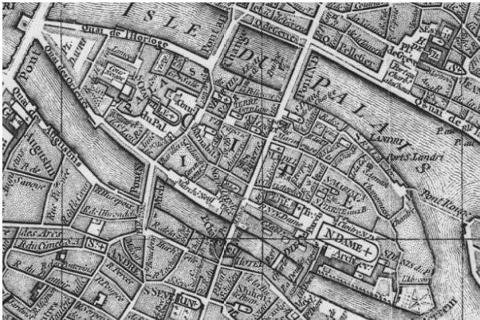
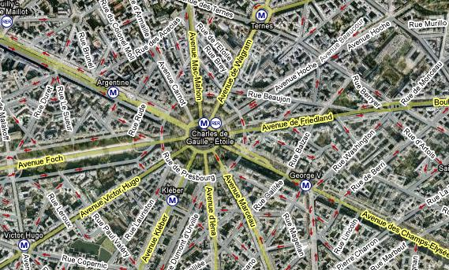
Planes técnicos como formas de orden (II)
¿Y una avenida?

Slide 16
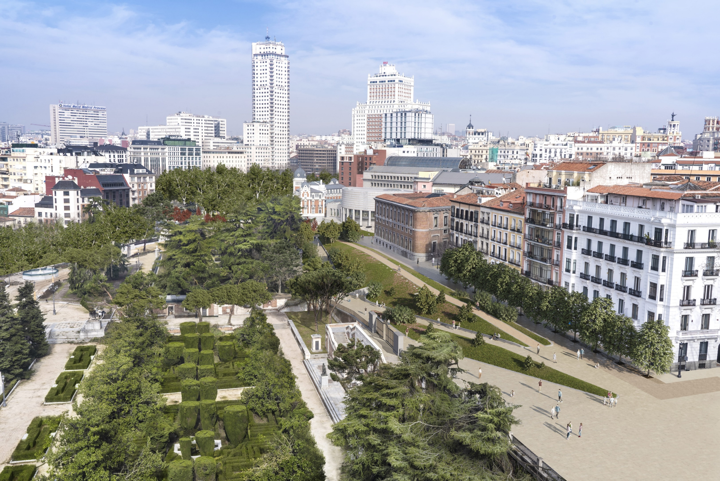
Planes técnicos como formas de orden (III)

Slide 17
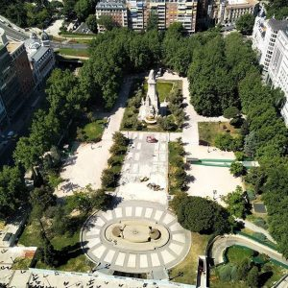
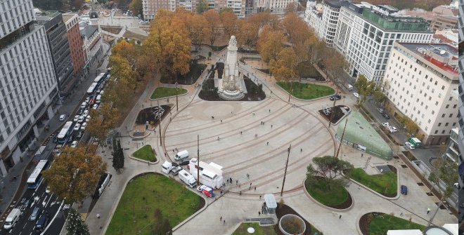
Planes técnicos como formas de orden (III)

Slide 18
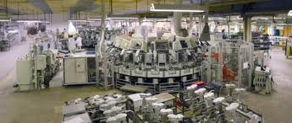
Planes técnicos como formas de orden (III)
El caso de McCormick

Slide 19


Planes técnicos como formas de orden (III)
¿Relación con la ingeniería informática?

Slide 20

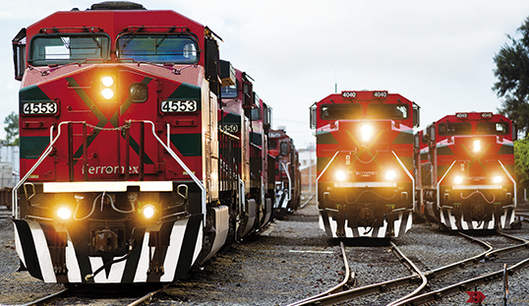
Tecnologías inherentemente políticas (I)
Notes:
Tecnologías inherentemente políticas: me ocuparé de los casos de lo que se pueden denominar tecnologías inherentemente políticas, sistemas ideados por humanos que parecen necesitar o ser fuertemente compatibles con ciertos tipos de relaciones sociales.
La creencia en que algunas tecnologías están por su propia naturaleza cargadas políticamente de un modo muy específico. De acuerdo con esta perspectiva, la adopción de un determinado sistema tecnológico implica de forma inevitable una serie de condiciones referentes a las relaciones humanas con un tono político característico, por ejemplo, centralizado o descentralizado, de igualdad o desigualdad, represivo o liberalizador.
Argumento fuerte (“requiere”) o débil (“es compatible con”)
El tema que aquí interesa no es el de cuántos puestos de trabajo se crearán, qué tipo de ganancias habrá, cuánta polución resultará o cuantos cánceres se producirán. Más bien, el asunto tiene que ver con cómo pueden las elecciones sobre tecnologías tener consecuencias importantes para la forma y calidad de las asociaciones humanas.
El monumental estudio de Alfred D. Chandler sobre la empresa comercial moderna, The Visible Hand, presenta una profuda documentación para defender la hipótesis de que la construcción y operatividad cotidiana de muchos sistemas de producción, transporte y comunicación de los siglos XIX y XX necesitaron el desarrollo de determinadas formas sociales: una organización centralizada y jerarquizada a gran escala, administrada por gestores altamente especializados. El análisis de desarrollo de los ferrocarriles es típico de Chandler:
"La tecnología hizo posible un transporte más rápido y eficiente; pero el transporte de pasajeros y productos, así como la continua reparación y mantenimiento de las locomotoras, vagones, trenes, estaciones, almacenes y otros equipos, requerían la creación de una organización administrativa de tamaño considerable. Esto implicó la contratación de un conjunto de gestores que supervisasen el funcionamiento de todas las actividades en una extensa área geográfica; así como la formación de un mando administrativo de ejecutivos altos y medios que guiasen, evaluasen y coordinasen el trabajo de los gestores responsables de la operatividad cotidiana".
A lo largo de todo su libro Chandler señala dos maneras en las que las tecnologías utilizadas en la producción y distribución de la electricidad, derivados químicos y una gran variedad de productos industriales "demandan" o "requieren" esta forma de asociación humana. "Por tanto, las necesidades operativas de los ferrocarriles exigieron la creación de las primeras jerarquías administrativas de la empresa americana" (Chandler, 1977: 244). ¿Hay otra forma concebible de organizar estos agregados de personas e instrumentos? Chandler demostró que, en la mayor parte de las ocasiones, la forma social previamente dominante, la pequeña empresa familiar tradicional, era simplemente incapaz de afrontar dicha tarea.

Slide 21
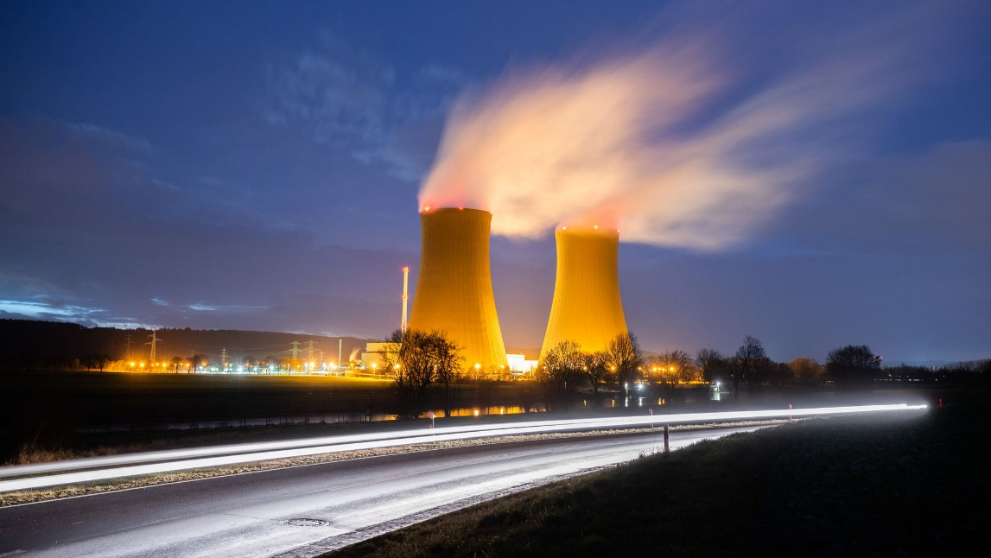
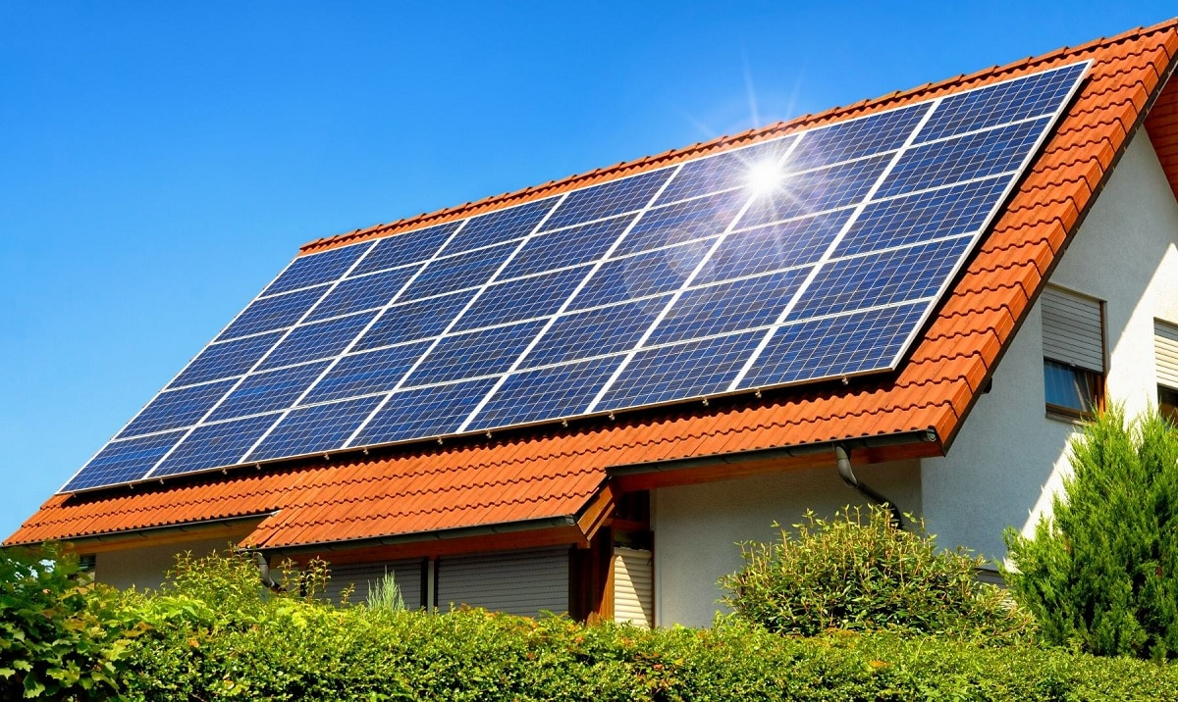
Tecnologías inherentemente políticas

Slide 22
Reflexiones abiertas del artículo
Necesidad de incluir los lenguajes del diseño, política, moral, herramientas y usos
De las dos modalidades:
Una se trata del diseño
Otra, de características intrínsecas que modifican patrones sociales. Importante: NO EXISTEN DISEÑOS O PLANES ALTERNATIVOS
¿Más reflexiones? → ¿Ejemplos actuales?
Notes:
Si el lenguaje político y moral con el que valoramos las tecnologías sólo incluye categorías relacionadas con las herramientas y sus usos; si no presta atención al significado de los diseños y planes de nuestros artefactos, entonces estaremos ciegos ante gran parte de lo que es importante desde el punto de vista intelectual y práctico.
Las dos modalidades de interpretación que he esbozado muestran cómo es posible que los artefactos tengan cualidades políticas. En primer lugar, nos centramos en cómo pueden las características específicas del diseño y planificación de un artefacto o sistema convertirse en medios de establecer determinados patrones de poder y autoridad en un cierto entorno. Las tecnologías de este tipo poseen un cierto rango de flexibilidad en las dimensiones de su forma material. Es precisamente por esto por lo que sus consecuencias para la sociedad deben entenderse en relación a los actores sociales capaces de influir sobre ellas mediante los diseños y planes seleccionados. En segundo lugar, examinamos de qué modos las propiedades rebeldes de ciertos tipos de tecnología se encuentran fuertemente, y quizá inevitablemente, ligadas a particulares patrones institucionalizados de poder y autoridad. Aquí, la elección inicial sobre si se debe o no se debe adoptar algo es decisiva para las consecuencias. No existen diseños físicos o planes alternativos que den lugar a diferencias significativas; lo que es más, no existen genuinas posibilidades de una intervención creativa por parte de diferentes sistemas sociales (capitalistas o socialistas) que puedan alterar la rebeldía de la entidad o cambiar significativamente las cualidades de sus efectos políticos.
Saber qué variedad interpretativa se aplica en cada caso determinado es lo que a menudo puede discutirse, algunas veces de manera apasionante, en relación al significado de la tecnología y cómo vivimos. Yo he defendido la postura de "ambas", puesto que me parece que ambos tipos de interpretación pueden aplicarse según cuáles sean las circunstancias. De hecho, puede suceder que en un complejo tecnológico determinado (un sistema de comunicaciones o transporte, por ejemplo) algunos aspectos sean flexibles respecto de sus posibilidades para la sociedad, mientras que otros aspectos sean (para mejor o peor) completamente rígidos. Las dos variedades de interpretación que he sugerido pueden superponerse una a la otra y relacionarse en muchos aspectos.

Slide 23
La globalización actual no es el resultado inevitable de poner en práctica las TIC, sino la aplicación que de las mismas se ha hecho desde una determinada posición ideológica, el neoliberalismo.
(Cortes, Dubois).
Notes:
Fuente: Fuente: https://1library.co/article/revoluci%C3%B3n-tecnolog%C3%ADa-estudio-radio-ondas-azuayas-medio-comunicaci%C3%B3n.q5r7xkgz

Slide 24
Mitcham
“A pesar de los continuos esfuerzos por atajar los problemas de la humanidad por medio de la investigación científica y la innovación tecnológica, las respuestas siguen siendo fundamentalmente de carácter ético”
“Las soluciones tecnológicas a estos problemas requieren una reflexión ética acerca de cuál es la mejor opción entre las disponibles. Sin embargo, estamos tan abrumados con las crisis contrapuestas y los argumentos divergentes de los distintos grupos de interés a favor de diferentes soluciones que a menudo nos resulta difícil pensar”
Notes:
Fuente: Carl Mitcham, Etica y Valores, BBVA. https://www.bbvaopenmind.com/wp-content/uploads/2013/02/BBVA-OpenMind-La-tecnolog%C3%ADa-y-el-peso-de-la-responsabilidad-Carl-Mitcham.pdf.pdf

Slide 25
1. Tecnología y Sociedad
1.2 Impactos Sociales de las TIC. Cuarta Revolución industrial: transición digital y empleo

Slide 26
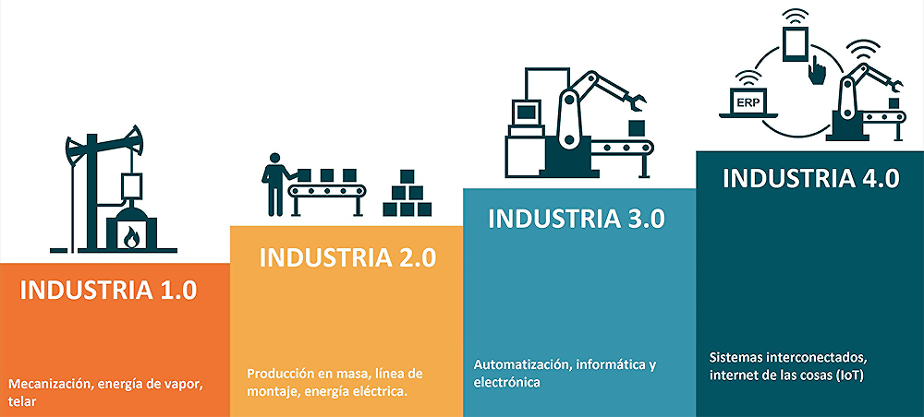
Revoluciones Industriales
1784
1870
1970
2011

Slide 27
3º Revolución Industrial
TECNOLOGÍAS DE LA INFORMACIÓN Y LA COMUNICACIÓN (TIC): ¿Qué son?
Conjunto de avances tecnológicos que nos proporcionan información, herramientas para su proceso y canales de comunicación.
Informática
Sonido/Imagen
Telecomunicaciones
Notes:
¿Qué podemos considerar TIC? Teléfono, televisión, radio (antiguas) , ordenadores, internet (nuevas)
En el último tercio del siglo XX, ha habido grandes transformaciones económicas y sociales impulsadas por el auge de las TIC. Internet ha sido el instrumento de comunicación de crecimiento más rápido que ha existido ¿¿datos??
La radio tardó x años en llegar a 50 millones de usuarios, la TV x años e Internet x años. Cada vez se tarda menos en adoptar ALGUNOS productos tecnológicos (el smartphone, por ejemplo. El primer Iphone es de 2007)
Frases como “se abre un nuevo periodo en las relaciones humanas”, “una pacífica revolución social que eliminará las barreras geográficas entre los pueblos”...son aplicables ahora, aunque se dijeron a principios del siglo XX a propósito de la aviación comercial.

Slide 28


3º Revolución Industrial
Revolución Tecnológica
- digitalización
- convergencia
Sociedad Post-Industrial Sociedad Post/moderna
Sociedad
de la Información
y del Conocimiento
Economía:
Globalización
Nuevas Reglas → Nueva economía
Notes:
Fuente: Adaptación de F. Ballestero, “La Brecha Digital”, 2002. Fundación Retevisión Auna.
La Revolución Tecnológica implica un proceso de creciente digitalización y convergencia en función de la aceleración de los procesos de comunicación. Estos procesos no han parado de acelerarse a lo largo del siglo XX (Mosterín, J., Filosofía de la Cultura). Con comunicación no sólo nos referimos Internet, sino a las vías de comunicación marítima, aviación, carreteras, etc.
A su vez, a lo largo del Siglo XX se han producido una serie de cambios económicos que, favorecidos por los incrementos en la comunicación. La globalización implica que todas las economías tienden a converger en lo referente a sus políticas de comercio y que los mercados son globales

Slide 29
4º Revolución Industrial
Tecnologías
5G
SMART GRIDS
INTERNET OF THINGS
ROBOTICS
INTELIGENCIA ARTIFICIAL
E GOVERNANCE
ON LINE IDENTITY
CIBERSECURITY
NANOTECNOLOGÍA
GEMELOS DIGITALES
NEUROTECNOLOGíA
COMPUTACIÓN CUÁNTICA

Slide 30
4º Revolución Industrial
Las TIC son un sector estratégico en la sociedad actual: e-banca, e-comercio, e-correo, e-administración, e-salud, e-educación, e-democracia, ...
Las TIC tienen sintaxis pero no semántica:
Algoritmos y banca | Vida cotidiana
Defraudar | Prevenir fraude
Vulnerar derechos | Prevenir fraude
Notes:
Las TIC tienen sintaxis pero no semántica: transforman y transmiten signos de una forma determinada, pero no interviene en el significado de los mismos.,… pueden “servir para todo”, están limitados tan solo por la voluntad humana.
Se han convertido en una adicción (más a continuación): http://www.elmundo.es/ciencia-y-salud/salud/2018/02/09/5a7d9ed8e5fdea06798b45df.html

Slide 31
4º Revolución Industrial
Tratamiento de la información | Propiedad de la información
Nuevos canales de comunicación | “Saciedad” / “Suciedad” de la información
Nuevas vías de colaboración | Empleo Cambio continuo, estrés
Nuevas formas de ingresos / mercados Nuevas oportunidades sociales | Responsabilidad en procesos automatizados Nuevos problemas ambientales: basura electrónica Aumento de las desigualdades: brecha digital, género
Nuevo instrumento cognitivo y creativo | Cultura de la inmediatez vs largo plazo Homogeneización cultural
Nuevo mundo (ciberespacio / X-verso) | ¿Consumo de energía? ¿Género y TIC?
Notes:
Tratamiento de la información:
Acceso en distintos formatos: textual, icónico, sonoro
Almacenamiento, Procesamiento
Automatización / Simplificación de tareas
Nuevos canales de comunicación https://www.eldiario.es/turing/apps/herramientas-pensar-trabajar-red_1_4822576.html
inmediata, sincrónica y asíncrona
Nuevas vías de colaboración
Nuevas formas de ingresos / mercados
Nuevas oportunidades sociales:
Salud, educación, inclusión, medioambiente, participación, información, democracia.
Nuevo mundo (ciberespacio)
sin distancias, virtual, nuevas opciones
Nuevo instrumento cognitivo y creativo
Propiedad de la información
“Saciedad” / “Suciedad” de la información
Empleo
Derecho a la intimidad
Seguridad: fraudes, acosos, malware
Cambio continuo, estrés
Cultura de la inmediatez vs largo plazo
Adicciones
Homogeneización cultural
Responsabilidad en procesos automatizados
Nuevos conflictos sociales, legales,…
Nuevos problemas ambientales: basura electrónica
Aumento de las desigualdades: brecha digital
¿Consumo de energía?
¿Género y TIC?

Slide 32
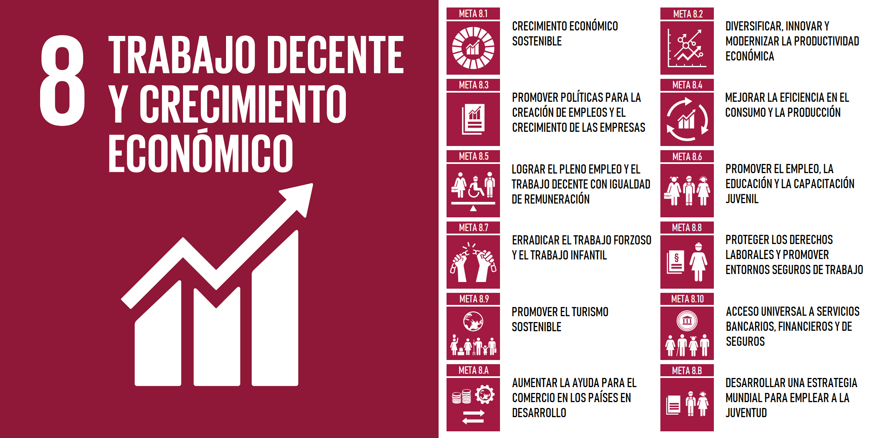
4º Revolución Industrial (ODS)
“Objetivo 8: Promover el crecimiento económico sostenido, inclusivo y sostenible, el empleo pleno y productivo y el trabajo decente para todos.”
Notes:
“En los próximos quince años, los métodos de trabajo experimentarán grandes transformaciones impulsadas por los cambios tecnológicos, medioambientales y demográficos. Pero nosotros podemos hacer realidad la visión del desarrollo sostenible propuesta por esta Agenda de transformación de aquí a 2030 si nos reunimos en una alianza mundial que congregue a los gobiernos, las empresas y los sindicatos, así como a las organizaciones multilaterales, la sociedad civil y las personas comunes. Todos y cada uno de nosotros tiene un papel que desempeñar para garantizar que nadie sea dejado atrás.” Guy Ryder Director General de la OIT

Slide 33
Reflexión vídeos COTEC
"MI EMPLEO MI FUTURO"
https://www.youtube.com/watch?v=htAnVeMtrr8
https://www.youtube.com/watch?v=-z5z8aGRSQ0
Notes:
Importante ver los vídeos:
Fundación COTEC: https://www.youtube.com/watch?v=htAnVeMtrr8
AUTOR, DAVID. ¿Eliminará la automatización nuestros trabajos? En: TEDxCambridge [en línea]. 19 de diciembre de. Disponible en: https://www.ted.com/talks/david_autor_why_are_there_still_so_many_jobs/transcript?awesm=on.ted.com_A8PI&utm_campaign=jonathan_haidt_on_the_moral_mind&utm_medium=on.ted.com-twitter&utm_source=direct-on.ted.com&utm_content=ted.com-talkpage&language=es

Slide 34
1.2. Sostenibilidad
Impactos sociales y ambientales de las TIC

Slide 35
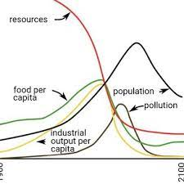

“Los límites del crecimiento”, Club de Roma-MIT (1972)
“De mantenerse las tendencias de crecimiento, el planeta alcanzaría los límites de su crecimiento en cien años.
Sugiere el “crecimiento cero”.
Notes:
Club de Roma. El Club encargó un informe a un equipo del Massachussets Institute of Technology (MIT), bajo la dirección de D. L. y D. H. Meadows, que fue publicado en 1972 bajo el título de “Los
límites del crecimiento”. El informe realizó un ejercicio de simulación utilizando métodos de Dinámica de Sistemas acerca de las posibles tendencias de futuro de la economía mundial. Sus conclusiones son notablemente pesimistas: de mantenerse las tendencias entonces vigentes de crecimiento poblacional, industrialización, contaminación, dotación de recursos y producción alimentaria, el planeta estaría abocado a alcanzar los límites de su crecimiento en el curso de los siguientes cien años. Para evitarlo, el informe sugiere la búsqueda de un equilibrio global, denominado “crecimiento cero”, entre el entorno económico y el ecológico.

Slide 36
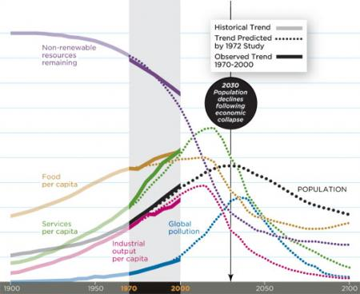
Re-modelado con datos de 2012
Notes:
Fuente: Looking Back on the Limits of Growth. → Leer esta entrada de blog
El siguiente gráfico, publicado por la revista del Smithsonian, es uno de los más apretados y debatidos resúmenes de tendencias globales. Combina a) información de un ambicioso programa de simulación publicado hace 40 años con b) información disponible para esas variables en los 30-40 años posteriores. En breve, los datos confirman las proyecciones y esas serían malas noticias.

Slide 37

Informe Brundtland (1987).
Desarrollo sostenible:
“es el que atiende las necesidades del presente sin comprometer la posibilidad de las futuras generaciones de atender las suyas”
“cuando existe un equilibrio dinámico entre población, capacidades del medio ambiente y vitalidad productiva.”
Notes:
En el informe Brundtland, titulado Nuestro futuro común y elaborado en 1987 por la Comisión Mundial de Medio Ambiente y Desarrollo de las Naciones Unidas, se explicitan las bases del concepto de desarrollo sostenible: “El entorno, el medio ambiente (aire, agua) tiene una capacidad limitada de adaptación, de absorber impactos. Si destruimos el entorno, nuestros sucesores no se podrán desarrollar. Ante este problema se unen los conceptos de desarrollo y medio ambiente. Podemos
hablar de desarrollo sostenible cuando existe un equilibrio dinámico entre población, capacidades del medio ambiente y vitalidad productiva.”
Se definió desarrollo sostenible como aquel “que atiende las necesidades del presente sin comprometer la posibilidad de las futuras generaciones de atender las suyas”. Subyacen dos ideas esenciales en esta definición: la de las necesidades de los seres humanos y la de las limitaciones que la capacidad del medio impone a los humanos para responder a dichas necesidades, tanto en el presente como en el futuro. Así, bajo un enfoque global, aparecen dos dimensiones en dicho concepto: la intrageneracional, (Norte/Sur) y la intergeneracional (hoy/mañana)

Slide 38
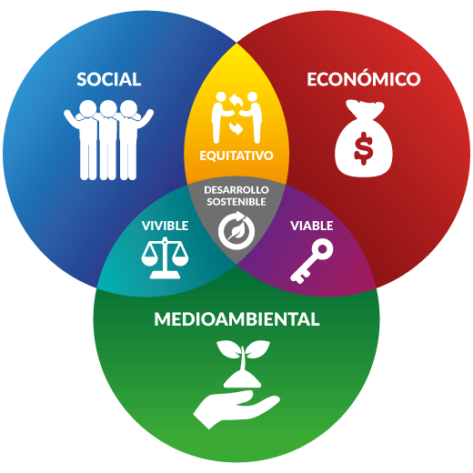
Concepto de Desarrollo Sostenible del Informe Brundtland
Notes:
http://www.antena3.com/noticias/economia/espana-segundo-pais-mas-desigual-union-europea-letonia_2014103000227.html
http://economia.elpais.com/economia/2013/02/01/actualidad/1359726604_680752.html
http://sociedad.elpais.com/sociedad/2013/01/31/actualidad/1359656710_164484.html

Slide 39
Informe Brundtland (1987)
Es un tema complejo porque la búsqueda del desarrollo sostenible requiere:
un sistema político con participación efectiva de la ciudadanía en la toma de decisiones;
un sistema económico capaz de generar superávit y conocimiento técnico sobre una base autónoma y sostenida;
un sistema social que procura soluciones a las tensiones que surgen de un desarrollo inarmónico;
un sistema de producción que respeta la base ecológica del desarrollo;
un sistema tecnológico capaz de buscar nuevas soluciones;
un sistema internacional que asegure formas sostenibles de comercio y de finanzas;
un sistema administrativo flexible y capaz de autocorregirse.

Slide 40
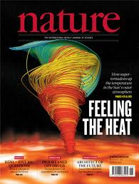
Sostenibilidad…un asunto IMPRESCINDIBLE
Muchas de las previsiones “tecno-pesimistas” se están cumpliendo:
Los límites de seguridad en:
cambio climático,
pérdida de biodiversidad,
interferencias en los ciclos globales del nitrógeno y del fósforo,
… ya se han excedido debido al impacto humano.
“Las generaciones actuales tienen la responsabilidad de que el progreso científico y técnico en todos los ámbitos no cause perjuicios a la vida en la Tierra.” Conferencia General UNESCO (1997)
Notes:
J. Rockström, et al., «A safe operating space for humanity», Nature, nº 461, 2009, pp. 472-475. http://www.nature.com/nature/journal/v461/n7263/full/461472a.html

Slide 41
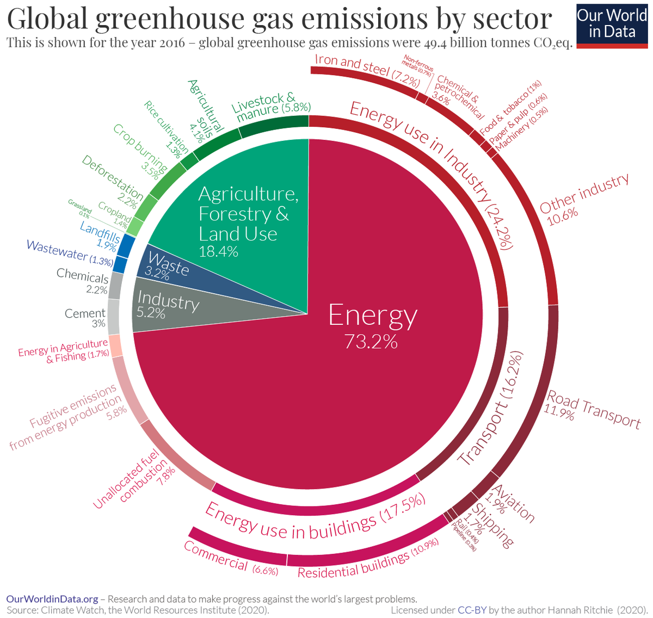
Sostenibilidad

Slide 42
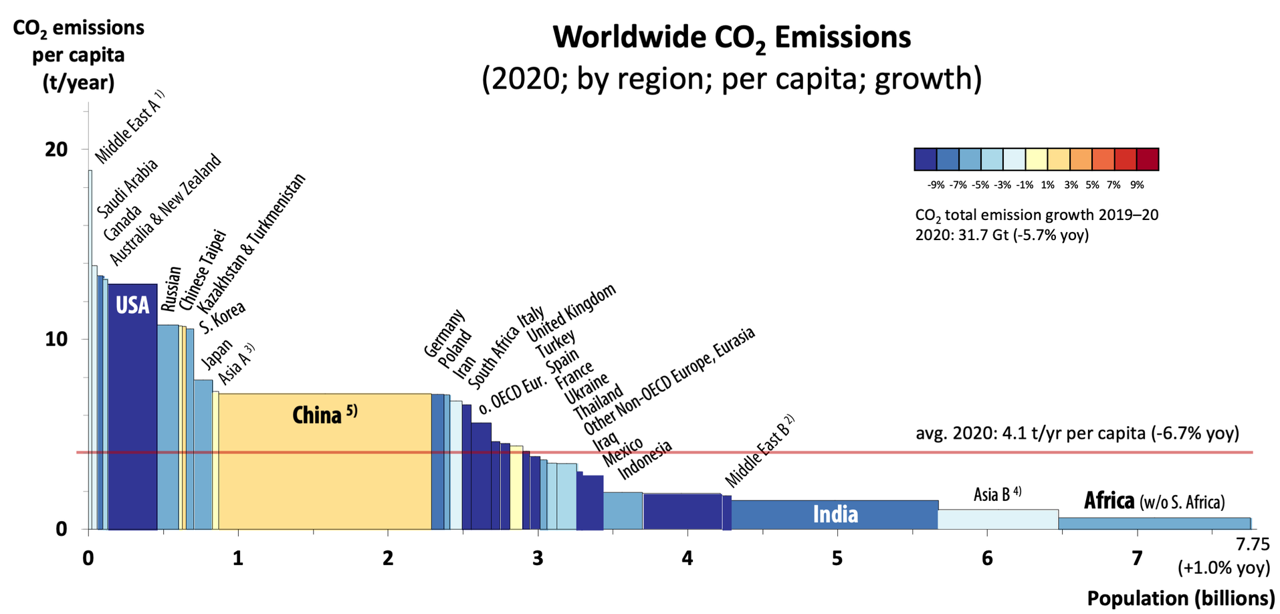
Sostenibilidad: Emisiones mundiales por país
Notes:
https://www.visualcapitalist.com/a-global-breakdown-of-greenhouse-gas-emissions-by-sector/
Fuentes de información:
https://ec.europa.eu/eurostat/news/themes-in-the-spotlight/cop21
https://www.miteco.gob.es/es/cop25/detalle_noticias.aspx?tcm=tcm:30-505708
Acuerdos:
El acuerdo pide un aumento de la ambición de los compromisos de lucha contra el cambio climático en 2020, siguiendo el calendario marcado en el Acuerdo de París
Manifiesta la “urgente necesidad” de que esos nuevos compromisos de los países salven la brecha existente en los actuales con respecto al objetivo de París
Reivindica que ese aumento de la ambición sea coherente con lo que dice la Ciencia y exige la gente en la calle
Reconoce la acción climática de los actores no gubernamentales, les invita a que la incrementen y generalicen estrategias compatibles con el clima
Mecanismo de Pérdidas y Daños (países más vulnerables)
Pacta un nuevo Plan de Género para dar respuesta al efecto desigual del cambio climático en las mujeres y niñas

Slide 43
Aceptación mayoritaria de que el clima es tema urgente
Notes:
El Informe de Riesgos Globales 2020 dado a conocer en el Foro de Davos señala que “las graves amenazas a nuestro clima representan los riesgos principales a largo plazo”. Mientras que la “polarización política interna” aparece entre los riesgos más importantes a corto. Por primera vez los cinco principales riesgos globales son todos ambientales.
(Impacto- eje ordenadas
Probabilidad-eje abscisas)

Slide 44
Sostenibilidad: Impactos ambientales TIC
NEGATIVOS
Contaminación por materiales tóxicos: extracción, producción y desecho.
Consumo materiales, agua y energía: producción, uso y reciclaje
Impacto paisajístico, basura espacial
Notes:
Impactos negativos TIC
http://www.coordinadora-ongd-lleida.cat/ca/noticies/rebobina-la-tragdia-electrnica/ (Documental actualizado del más antiguo, “Comprar, tirar, comprar”)
http://tecnologia.elpais.com/tecnologia/2012/10/03/actualidad/1349284443_663373.html
http://www.datacenterknowledge.com/archives/2013/03/06/interxion-uses-seawater-to-cool-stockholm-data-centers/

Slide 45
Sostenibilidad: Impactos ambientales TIC
POSITIVOS
Reducción de emisiones (sistemas inteligentes de control industrial, transporte, gestión de la energía,…)
Reemplazar bienes materiales por productos virtuales (música en línea, tele-reuniones,…)
Monitoreo ambiental y climático, alerta temprana, prevención catástrofes,… (satélite, sensores,…)
Difusión de información y sensibilización
Notes:
Impactos positivos TIC
https://gesi.org/platforms/digital-with-a-purpose-delivering-a-smarter2030
https://www.youtube.com/watch?v=Guj58JUcSJU
Fuente: Monográfico TIC y Medioambiente. Newsletter ECLAC. Marzo 2011
http://www.eclac.org/socinfo/noticias/paginas/9/30389/newsletter14.pdf
Monitoreo ambiental y climático, alerta temprana, prevención catástrofes,… (satélite, sensores,…) http://www.madrimasd.org/informacionidi/noticias/noticia.asp?id=60022&origen=notiweb&dia_suplemento=viernes
Difusión de información y sensibilización
http://www.eldiario.es/hojaderouter/tecnologia/software/videojuegos-tratamiento-terapia-medicina-neurologia_0_481202032.html

Slide 46
Normativa española sobre Aparatos Eléctricos y Electrónicos (AEE)
RD 110/2015
Mejorar la eficiencia en el uso de recursos y reducir sus impactos globales
Incorporar la jerarquía de residuos
Contribuir al desarrollo sostenible y al estímulo del empleo verde
Dotar de claridad normativa y describir las obligaciones de todos los agentes implicados en la cadena de RAEE.
La constitución de un único instrumento de datos de RAEE a nivel autonómicoy estatal que garantice la trazabilidad de cada fase del residuo (Plataforma electrónica de gestión de RAEE) y que será supervisado por las administraciones públicas.
Fomentar el ecodiseño de AEE por parte de fabricantes
Optimizar la gestión de los RAEE bajo responsabilidad ampliada del productor (RAP)

Slide 47
Normativas
Normativas sobre el uso de sustancias peligrosas en aparatos electrónicos y la gestión de sus residuos
Se establecen medidas de prevención desde la fase de diseño y fabricación:
limitar la inclusión en ellos de sustancias peligrosas,
facilitar su reutilización y reciclaje posterior,
mejorar la información para gestores y usuarios.
Se determina cómo gestionar los residuos.
el productor debe hacerse cargo de los costes (principio «quien contamina paga») y facilitar la recogida desde las instalaciones de almacenamiento temporal establecidas por los entes locales o desde los distribuidores.

Slide 48

Otras normativas /directivas / estándares
Convenio de Basilea de Naciones Unidas, que prohíbe el envío de residuos peligrosos, incluyendo los residuos electrónicos, a países en vías de desarrollo.
Estándar internacional de gestión ambiental ISO 14000: http://www.iso.org/iso/iso14000
Regulación del consumo energético en banda ancha: http://www.upm.es/institucional/UPM/CanalUPM/NoticiasPortada/Contenido/0a3d2e7a09df4410VgnVCM10000009c7648aRCRD
Directiva de Reporting no financiero http://www.observatorio-rse.org.es/Publicaciones/Directiva%202014_95%20sobre%20divulgaci%C3%B3n%20de%20informaci%C3%B3n%20no%20financiera.pdf

Slide 49
1.3 Agenda 2030 y Objetivos de Desarrollo Sostenible (ODS)

Slide 50
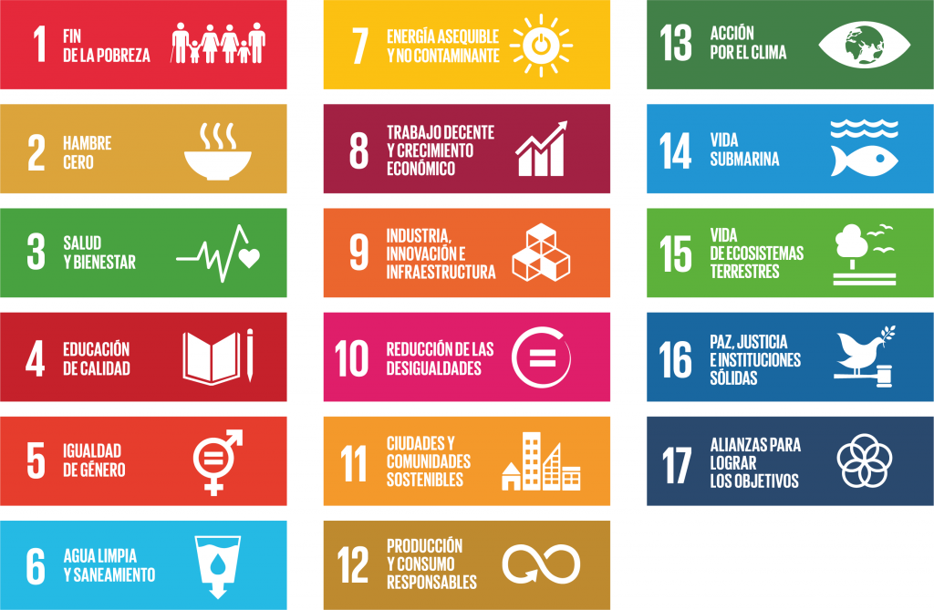
Agenda 2030 y Objetivos de Desarrollo Sostenible (ODS)
Notes:
En 2015 todos los países miembros de Naciones Unidas aprobaron la Agenda 2030 de Objetivos de Desarrollo Sostenible para promover un desarrollo que compatibilice el bienestar social con la protección del medio ambiente y el crecimiento económico, que se aplique en todas las partes del mundo, y que vele por “no dejar a nadie atrás”. La Agenda se articula a través de 5 principios, 17 Objetivos y 169 Metas. Naciones Unidas está impulsando la Agenda 2030 de Objetivos de Desarrollo Sostenible (ODS), a nivel global y local, un conjunto de objetivos para hacer frente a los desafíos económicos, sociales y ambientales a los que nos enfrentamos.
Miles de instituciones públicas y privadas de todo el mundo la han hecho suya, porque en estos años de incertidumbre, y ante casos de retroceso en los derechos, la Agenda 2030 plantea una narrativa de progreso con un amplísimo consenso político, social y económico, que además se puede medir con indicadores concretos.
España no es ajena al proceso de puesta en marcha de la Agenda, y por el contrario se está promoviendo desde la sociedad civil (1), la academia (2), el sector empresarial (3), y las administraciones públicas (4).
1. La plataforma Futuro en Común que agrupa a organizaciones, movimientos, redes y plataforma de las sociedad civil tiene como uno de sus objetivos la promoción de los ODS y para ello ha realizado el primer informe sobre los ODS en España: Una Agenda 2030 transformadora para las personas y el planeta. Propuesta para la acción política. (http://futuroencomun.net/sites/default/files/informe_desde_la_sociedad_civil_final.pdf)
2. En el ámbito académico destaca la Red Española para el Desarrollo Sostenible (http://reds-sdsn.es/)
3. En el ámbito empresarial destaca la Red Española del Pacto Mundial (https://www.pactomundial.org/)
4. El Gobierno de España aprobó en junio de 2018 el Plan de acción para la implementación de la Agenda 2030, que presentó el mes siguiente en Naciones Unidas. En este plan se hace un primer diagnóstico de la situación del país respecto a los ODS y se establecen 9 políticas palanca, que son programas o políticas con capacidad de acelerar la implementación de los ODS, impulsar un desarrollo sostenible coherente y alcanzar un impacto más rápido y sostenido sobre aspectos clave para el progreso en el conjunto de la Agenda 2030.
http://www.exteriores.gob.es/Portal/es/SalaDePrensa/Multimedia/Publicaciones/Documents/PLAN%20DE%20ACCION%20PARA%20LA%20IMPLEMENTACION%20DE%20LA%20AGENDA%202030.pdf
Cómo las TIC están acelerando la consecución de los ODS (Informe ITU-ODS, 2018)
Acceso a servicios financieros digitales.
Mejorar rendimiento cultivos y productividad.
Análisis big data, conexiones remotas.
M-Learning.
Mismos recursos, mismas oportunidades. Brecha de género
Gestión inteligente del agua
Búsqueda de eficiencia energética
Desarrollar y formar capacidades uso.
Acceso universal y asequible para PMA.
Reducir desigualdad entre y en los países.
Gestión de las ciudades.
Des-materialización y virtualización.
Sistemas de predicción y alerta temprana.
Supervisión, registro, big data.
= ODS 14
Gestión de crisis, open data.
17. Agenda 2030: …“la expansión de las tecnologías de la información y la comunicación y la interconexión global tienen un gran potencial para acelerar el progreso humano, superar la brecha digital y desarrollar sociedades del conocimiento ... ".

Slide 51
Para conocer cómo vamos
FINAL GSDR 2023-Digital -110923_1.pdf

Slide 52
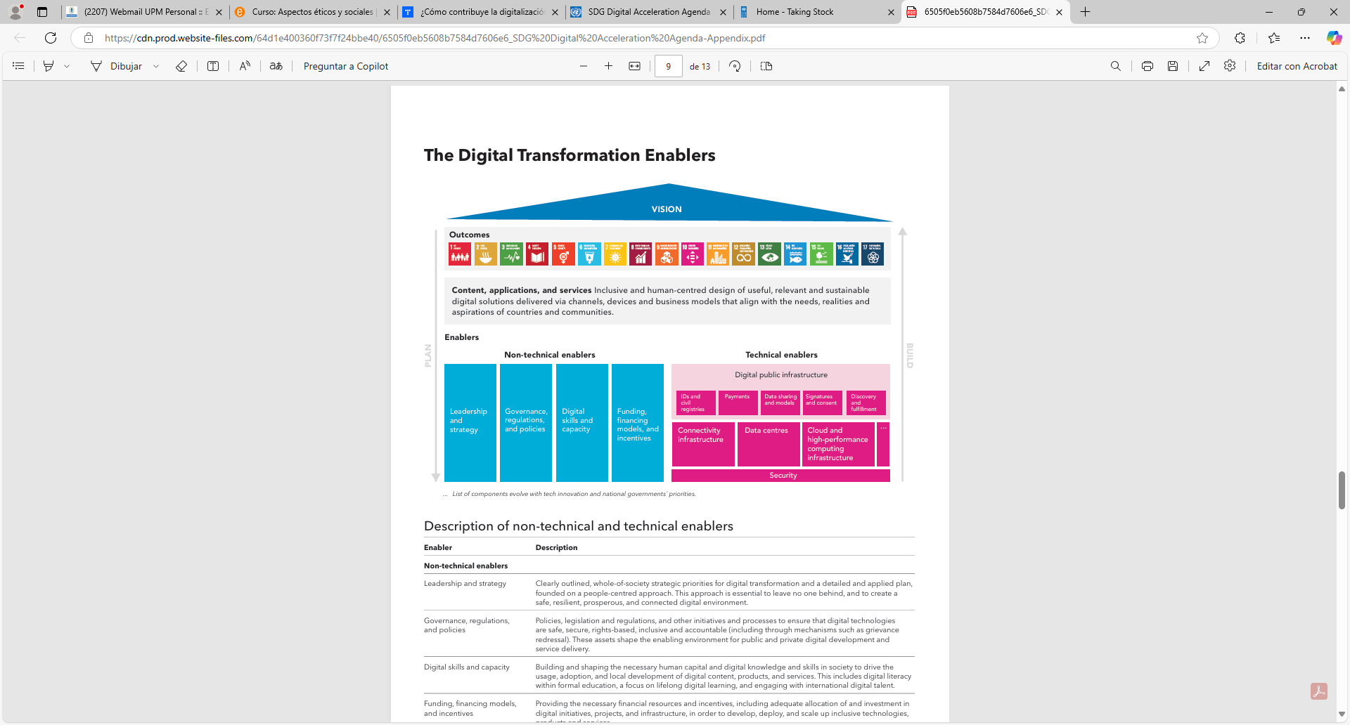
Qué factores pueden potenciar el impacto de las TIC en ODS
Notes:
6505f0eb5608b7584d7606e6_SDG Digital Acceleration Agenda-Appendix.pdf

